Slide 1
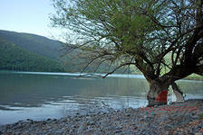
Природа Азербайджана.

Slide 2
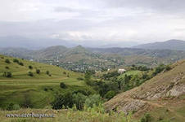
Климат Азербайджана
Климат Азербайджана очень разнообразен и переходный от умеренного к субтропическому. На климат Азербайджана основное влияние оказывают географическое положение, рельеф и Каспийское море. В пределах страны выделяются несколько типов климата, от сухого и влажного субтропического (Ленкорань) до горного тундрового (высокогорья Большого Кавказа).
Из-за сильного влияния высотной поясности, территория страны достаточно неоднородна по погодным условиям (всего здесь насчитывается 9 природно-климатических зон). Средняя температура июля колеблется от 0 °С в высокогорных районах до +26 °С в низменных, января, соответственно, от -10 °С и +3 °С.
Осадков выпадает от 200 мм. в год на Апшероне (включая Баку), до 1200 — 1700 мм. на Ленкоранской низменности. Характерны сильные северные ветры, главным образом осенью.

Slide 3
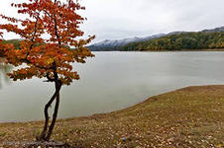
Природа Азербайджана
Страна девяти климатов
Азербайджан расположен на западном побережье Каспийского моря в в восточной части Южного Кавказа. Это удивительно красивая земля неповторимых природных контрастов: здесь представлены 9 из 11 основных типов климатов земного шара - от субтропиков до высокогорных альпийских лугов; здесь одновременно можно наблюдать все четыре времени года: пышная растительность влажных субтропиков соседствует с вечными снегами и ледниками Шахдага и Муровдага; полные весенних ароматов леса Габалы - со знойными Мильской, Муганской, Ширванской степями; туман с дождями над чайными и цитрусовыми плантациями в предгорьях Талышского хребта - с теплой моряной и порывистым хазри Абшерона.

Slide 4
Рельеф Азербайджана
Здесь преобладают 2 рельефные формы: высокогорья и низменности. Равнинный рельеф расширяется к востоку. Самая обширная - Кура-Аракская низменность, которая поделена на Гянджинскую, Гарабагскую, Мильскую, Ширванскую, Муганскую, Сальянскую и Юго-Восточную Ширванскую равнины. В пределах азербайджанской части Большого Кавказа простираются Главный Кавказский (гора Базардюзю - 4466 м), Боковой (гора Шахдаг - 4450 м), Ниялдагский, Говдагский и Гайтар-Гаджинский хребты. На Малом Кавказе в рельефе господствуют Шахдагская (гора Шахдаг - 2901 м), Муровдагская (гора Гямышдаг - 3724 м) и Гарабагская (гора Гызгаласы - 2843 м) высоты. Талышскаие горы на юго-западе граничат с Талышским хребтом, на водораздельной части которого высятся горы Гызюрду (2483 м) и Гемюркей (2477 м).

Slide 5
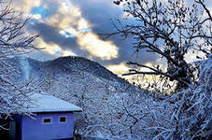
Природа Азербайджана
Природа Азербайджана - местами дикая и пустынная, местами представленная реликтовыми лесами - преподносит путешественнику бесконечные сюрпризы. Богат и разнообразен растительный мир Азербайджана, своей яркостью и обилием красок он напоминает огромный национальный ковер. Здесь насчитывается более 4100 видов растений, в том числе эндемиков (лилия талышская, тюльпан гарабагский, шафран каспийский, касатик камиллы и др.).

Slide 6
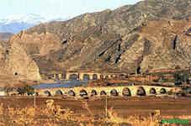
Таким же богатством и разнообразием отличается фауна Азербайджана: здесь обитает более 12 тысяч видов животных. На низменных территориях обосновались джейраны, кабаны, волки, лисицы, зайцы, нутрии, фазаны, утки, лысухи (кашкалдаки), султанские куры (султанки). Характерными обитателями низко- и среднегорья являются олени, косули, кабаны, бурые кавказские медведи, рыси, гиены, волки, а местами - леопарды. В высокогорных частях страны обитают безоаровые козлы, муфлоны, туры и др., а из птиц - фазаны, куропатки, кекпики, турачи, улары каспийские и тетерева кавказские.

